Slide 1



【2019年北京大学10届毕业相册】

Slide 2



卷首语
秋风起兮白云飞，草木黄落兮雁南归。
兰有秀兮菊有芳，怀佳人兮不能忘。
泛楼船兮济汾河，横中流兮扬素波。
箫鼓鸣兮发棹歌，欢乐极兮哀情多。
少壮几时兮奈老何！

Slide 3



Notes:
小芥末素材 rosyhouse.Taobao.com

Slide 4









青春
一生经历一次的青春，目的只是听一次花开的声音，看一次花落的寂然，然后散场。

Slide 5



Slide 6




Slide 7


Slide 8


青春
一生经历一次的青春，目的只是听一次花开的声音，看一次花落的寂然，然后散场。

Slide 9




Slide 10




Slide 11




Slide 12
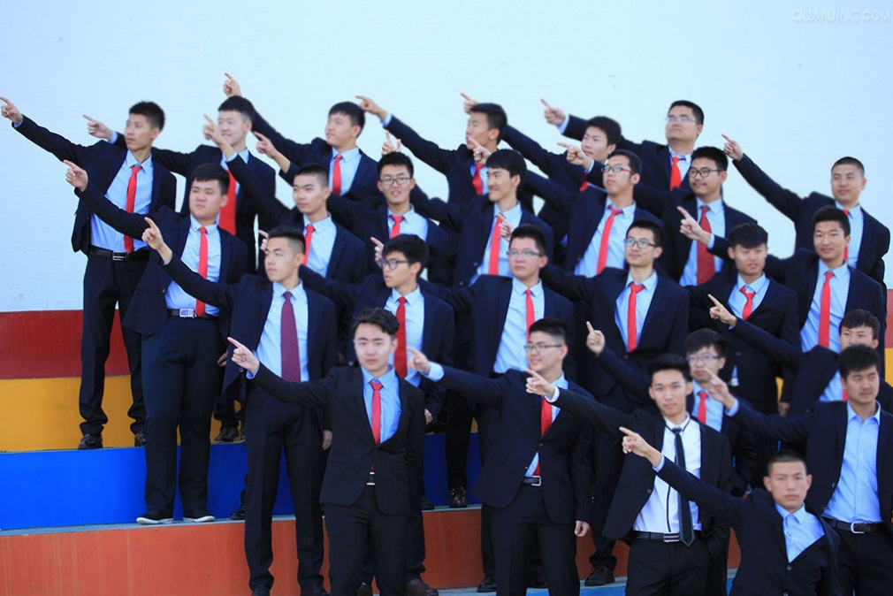


无敌
一生经历一次的青春，目的只是听一次花开的声音，看一次花落的寂然，然后散场。

Slide 13



Notes:
小芥末素材 rosyhouse.Taobao.com

Slide 14

再见
唯有青春与梦想不可辜负
生活不止眼前的苟且
还有诗和远方

Slide 15


Slide 16
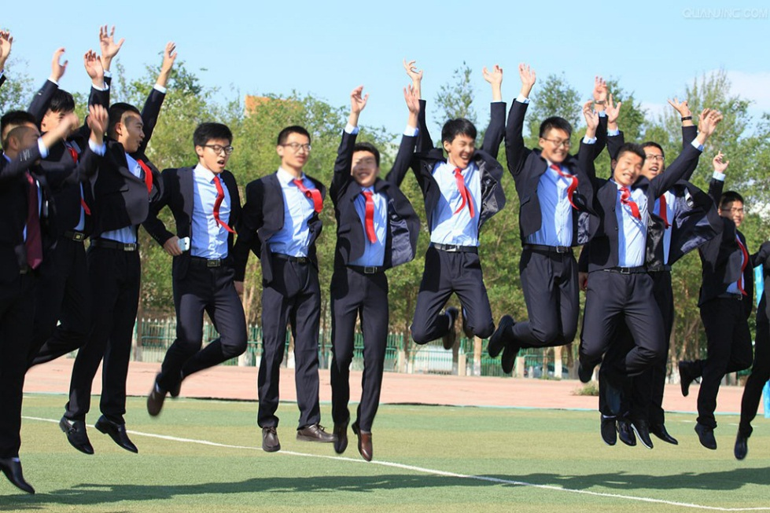

毕业
唯有青春与梦想不可辜负
生活不止眼前的苟且
还有诗和远方

Slide 17


Slide 18

2015.5.24 我们相爱了
2015.5.24 我们相爱了

Slide 20



Slide 21

生活不止眼前的苟且
还有诗和远方

Slide 22

2019年5月20日
—每次遇见你—
这是我第一次遇见你，明白了什么叫一见倾心，那一刻，我的心为你而跳……

Slide 23
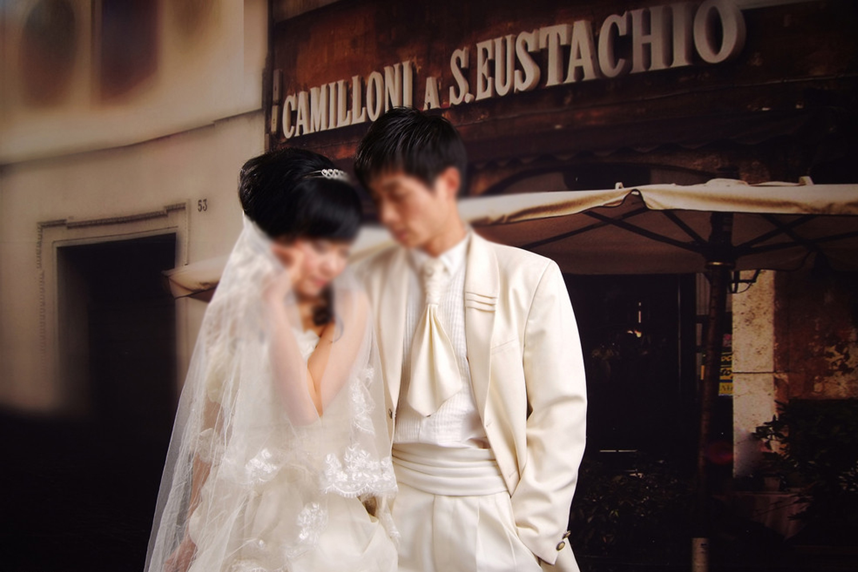

Notes:
小芥末素材 rosyhouse.Taobao.com

Slide 24

—海南·三亚—
—云南·丽江—

Slide 25

T H A N K S !
请在这里，
输入副标题
清丽宛转、柔美多情的笔触，以景起，以情结，以景寄情，情景交融，抒写了女子怀人伤春的情愫。南宋胡仔《鱼隐丛话》中评此词云：“观此语意，疑若优柔无断者；至其端委庙堂，决澶渊之策，其气锐然，奋仁者之勇，全与此诗意不相类。盖人之难知也如此！
卢浮宫设计

